Slide 1
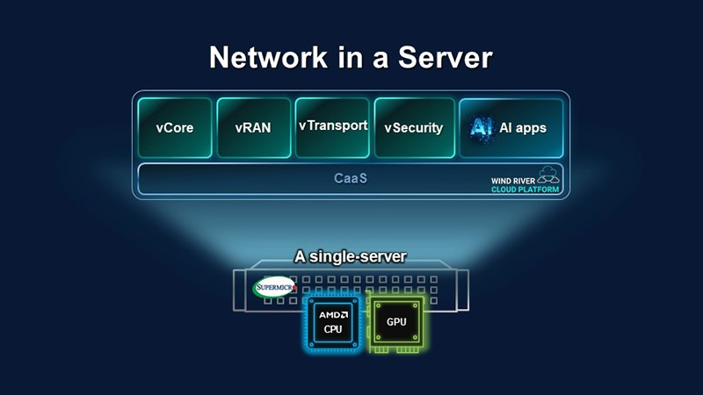
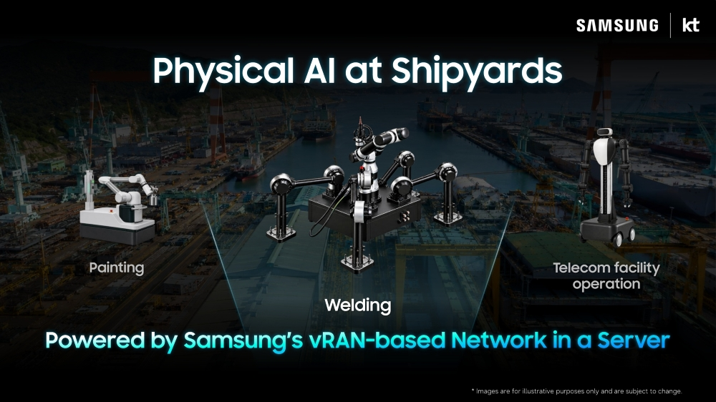
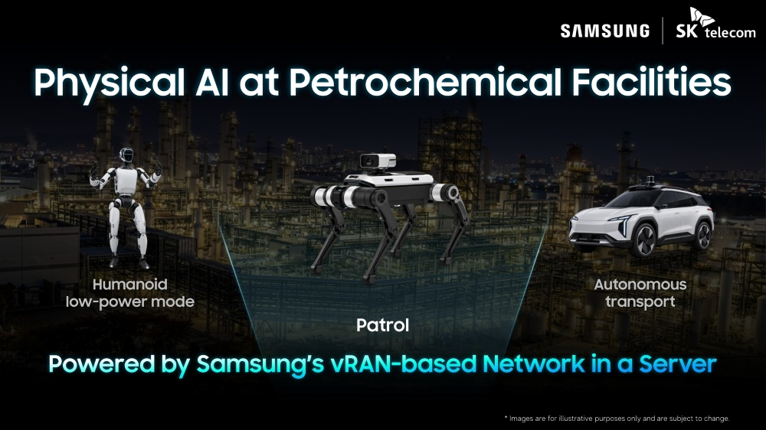
三星以 NIS 将网络与 AI 放到工业现场，支撑机器人试点
2026年9月23日，三星宣布与 KT、SK Telecom 签约，计划于10月启动工业 5G SA 专网试点，
以现场服务器整合网络功能与 AI 应用，为 AI-native 6G 积累经验；公告未披露试点量化收益。
平台机制：NIS 就近承载网络和 AI
KT：船厂焊接机器人试验
SK Telecom：石化巡检验证
官方架构原图，含可选 GPU 配置 [2]
官方场景示意，未呈现现场试验数据 [1]
官方场景示意，未呈现现场试验数据 [1]
集成功能：vRAN、5G 核心网与 AI 应用
现场部署：通用服务器承载，本地处理数据
扩展方式：CPU 为基础，按需加入 GPU
地点：HD Hyundai Samho 的 Yeongam 船厂
计划：验证焊接、喷涂及设施运维机器人
支撑：5G 连接、NIS 与 CognitiV NOS 运维
地点：SK Incheon Petrochem 石化设施
计划：危险区域巡检机器人与 CCTV 监控
链路：移动高清视频回传，AI 辅助风险识别
证据边界：低时延、高可靠与稳定吞吐量是业务需求，未给出实测成绩。现有承载为 5G SA，6G 为后续研究方向。
洞察
启示
工业 AI 让连接与本地计算共同成为网络能力。推进类似试点时，应联合验证端到端时延、
移动视频稳定性及应用任务成功率，再判断部署收益。
[1] Samsung Global Newsroom，2026-09-23 [2] Samsung Networks，2026-02-12。均为三星官方来源，未提供独立验收材料。
Notes:
来源[1] https://news.samsung.com/global/samsung-at-the-forefront-of-koreas-ai-ran-projects-with-kt-and-sk-telecom
来源[2] https://www.samsung.com/global/business/networks/insights/blog/0211-where-network-infrastructure-evolves-into-enterprise-edge-ai-platform-samsung-network-in-a-server/
官方公告描述2026年10月开始的安排，不代表已有实测完成结果。端到端联合验证属于本报告建议。

